Slide 1
前端<link>标签
重点preload和modulepreload的区别
干货分享 - 预计45分钟

Slide 2
前端开发-聊天环节 -
主播：六年前端开发，面试官，现在 electron win/mac 应用
可以提问问题
可以模拟面试
可以免费提供职业规划咨询 前端
如何node.js 看官方文档，找一些课程，还有关注我
10k 两三年 ，资深前端
c++

Slide 3
前端<link>标签 - MDN
一、<link> 标签介绍
二、<link> 其他使用说明
三、<link> 标签有哪些属性 as、rel、href、media 以及ref 属性值 icon、stylesheet、preload、modulepreload 介绍
四、<link> preload vs modulepreload

Slide 4
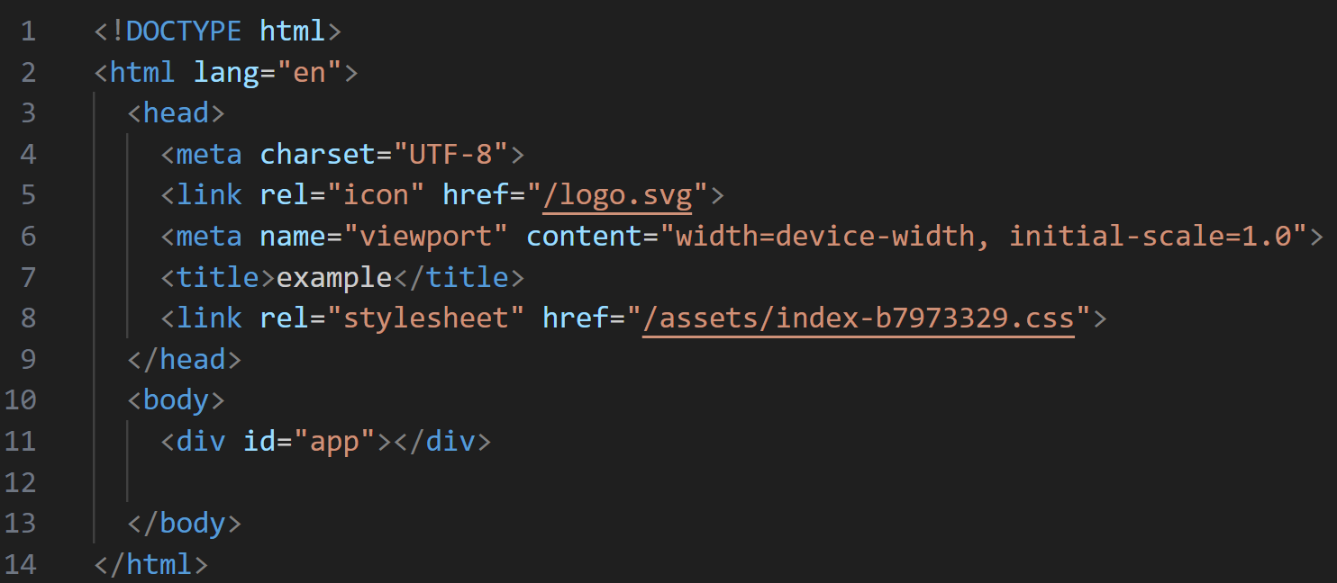
一、<link> 标签介绍
<link>：外部资源链接元素
HTML <link> 元素规定了当前文档与某个外部资源的关系。
该元素最常用于链接样式表，此外也可以被用来创建站点图标（比如 PC 端的“favicon”图标和移动设备上用以显示在主屏幕的图标) 。

Slide 5
移动端主屏幕图标
手机 - Edge 浏览器端
PC 浏览器端

Slide 6
尝试一下
1

Slide 7
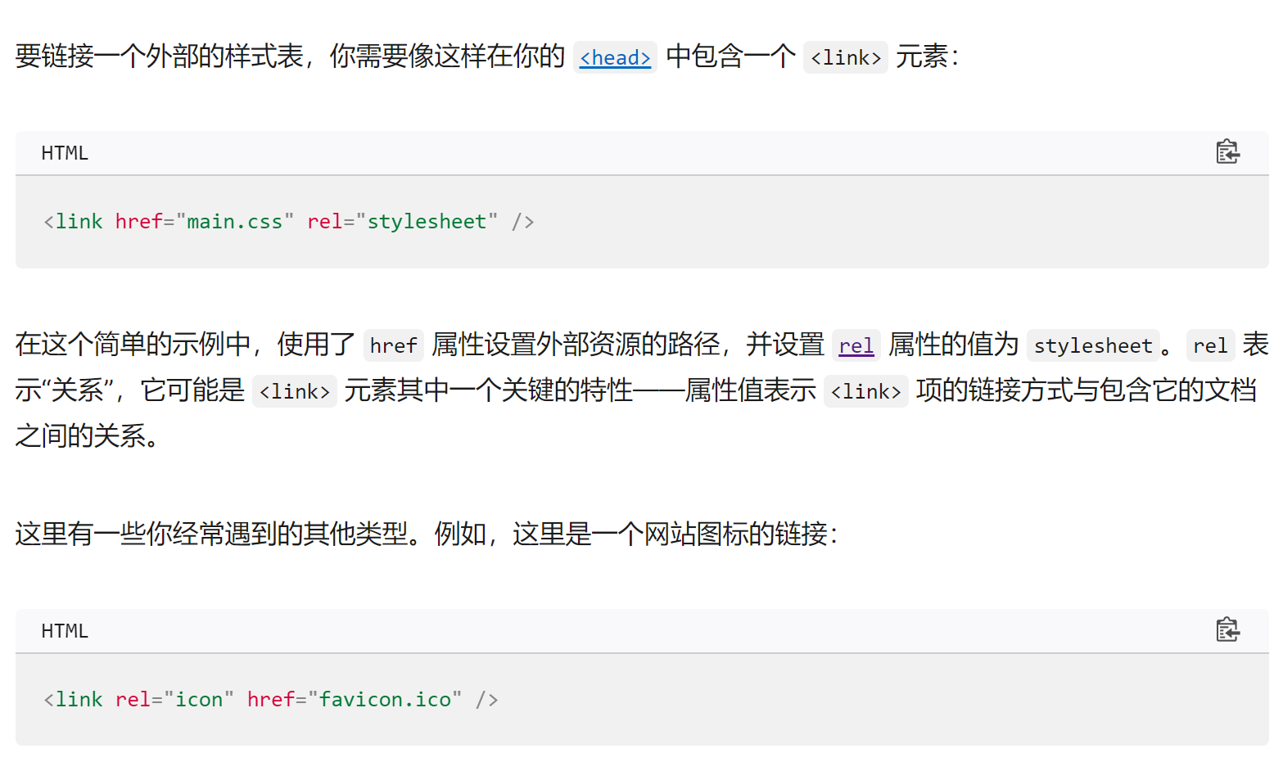
link 的 href / ref 属性
2

Slide 8
二、其他使用说明（1）
<link> 元素可以出现在 <head> 元素或 <body> 元素中，具体取决于它是否有一个 body-ok 的链接类型。
例如，stylesheet 链接类型是 body-ok 的，因此 <link rel="stylesheet"> 允许出现在 body 中。
然而，这不是一种好的可遵循的实践方式；更合理的方式是，将你的 <link> 元素从你的 body 内容中分离出来，将其放在 <head> 中。

Slide 9
二、其他使用说明（2）
当使用 <link> 为网站创建一个 favicon 时，你的网站使用内容安全策略（CSP）来增强它的安全性，这种策略适用于 favicon。如果你遇到 favicon 未加载的问题，验证 Content-Security-Policy 标头的 img-src 指令没有在阻止对它的访问。
HTML 和 XHTML 规范为 <link> 元素定义了一些事件处理器，但是对于它们的使用方法不明确。
在 XHTML 1.0 下，像 <link> 这样的空元素需要一个尾斜杠：<link />。
WebTV 支持 rel 使用 next 值，用于在一个文档系列中预加载下一页。

Slide 10
三、<link> 标签有哪些属性
as
rel
href
media

Slide 11
link 属性 as
当在 <link> 元素上设置了 rel="preload" 时，该属性为必填属性；当设置了 rel="modulepreload" (en-US)时，该属性为可选属性，否则不应使用。
它指定了 <link> 正在加载的内容类型，这对于匹配请求、应用正确的内容安全策略和设置正确的 Accept 请求标头都是必要的。
此外，rel="preload" 将其用作请求优先级的信号。

Slide 12
link 属性 ref
rel 属性定义了所链接的资源与当前文档的关系，在 <a>、<area> 和 <link> 元素上有效。
支持的值取决于拥有该属性的元素。
关系的类型是由 rel 属性的值给出的，如果存在的话，它的值必须是一组无序的、唯一的、用空格隔开的关键字。

Slide 13
link 属性 ref 的值
icon ：代表当前文档的图标。
stylesheet：导入样式表。
preload：指定用户代理必须根据 as 属性给出的潜在目的地（以及与相应目的地相关的优先级），为当前导航预先获取和缓存目标资源。
modulepreload ：告知浏览器预先获取该脚本，并将其存储在文档的模块映射中，以便稍后评估。也可以一同获取该模块的依赖关系。

Slide 14
preload vs modulepreload
<link> 的 preload 和 modulepreload 是 HTML 中用于优化页面加载性能的两种技术，它们允许开发者指示浏览器预先加载特定资源。尽管它们的目的相似，即减少加载时间和提高页面性能，但它们在处理的资源类型和加载机制上有所不同。
带有 `rel="modulepreload"` 的链接与带有 `rel="preload"` 的链接类似。主要区别在于，`preload` 仅下载文件并将其存储在缓存中，而 `modulepreload` 则获取模块，解析并编译它，然后将结果放入模块映射中，以便准备执行。

Slide 15
Preload (rel="preload")
目的：preload 提供了一种方式来告诉浏览器页面一定会使用到的资源，让浏览器预先加载这些资源。这包括字体、图像、视频、样式表、脚本等。
行为：浏览器会下载指定的资源并将其存储在缓存中，但不会立即执行或应用这些资源。例如，预加载的脚本不会直接执行，样式表也不会立即应用，直到文档明确引用它们。
用途：这种方法适用于几乎所有类型的资源，尤其是当你知道某个资源很快会被需要，但可能不是在页面加载的第一时间点上。

Slide 16
Modulepreload (rel="modulepreload")
目的：modulepreload 是专门为 JavaScript 模块设计的。它告诉浏览器预先加载、解析和编译 ES6 模块及其所有依赖项。
行为：与 preload 不同，modulepreload 不仅下载指定的模块文件，还会解析和编译这个模块，同时也预加载模块的依赖项。然后，它将编译后的模块存储在模块映射中，以便随时执行。
用途：这种方法特别适用于需要确保 JavaScript 模块及其依赖项被尽早加载和准备好的情况。它允许页面更快地执行模块化的 JavaScript 代码，因为所有必要的脚本都已经预先加载和编译。

Slide 17
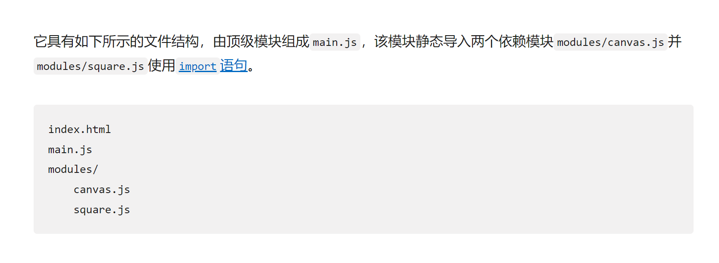
modulepreload (1)
1

Slide 18
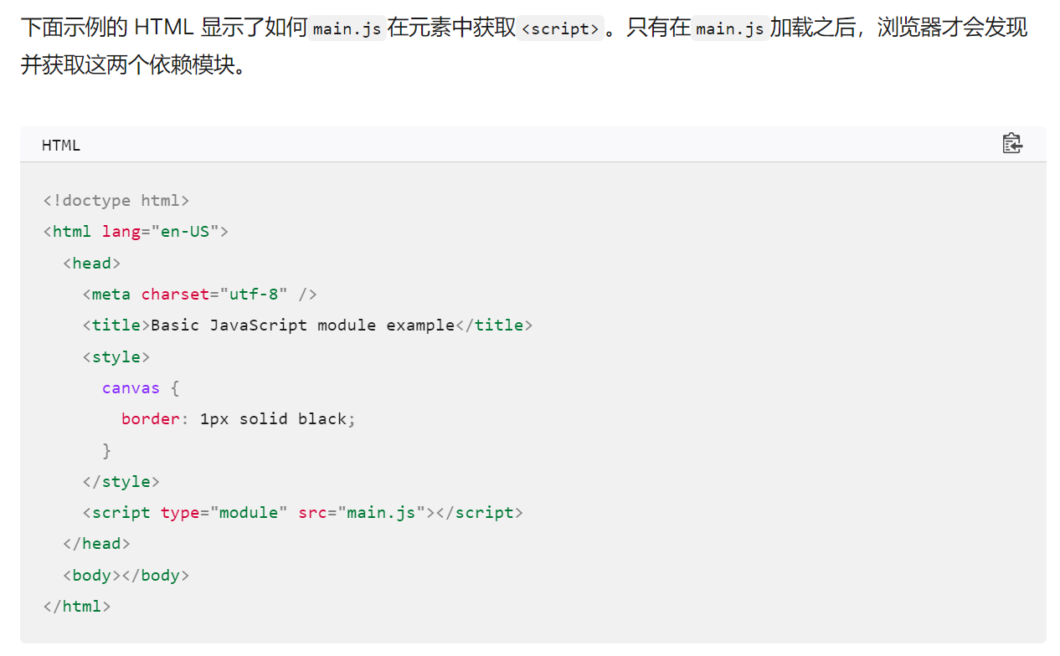
modulepreload (2)
2

Slide 19
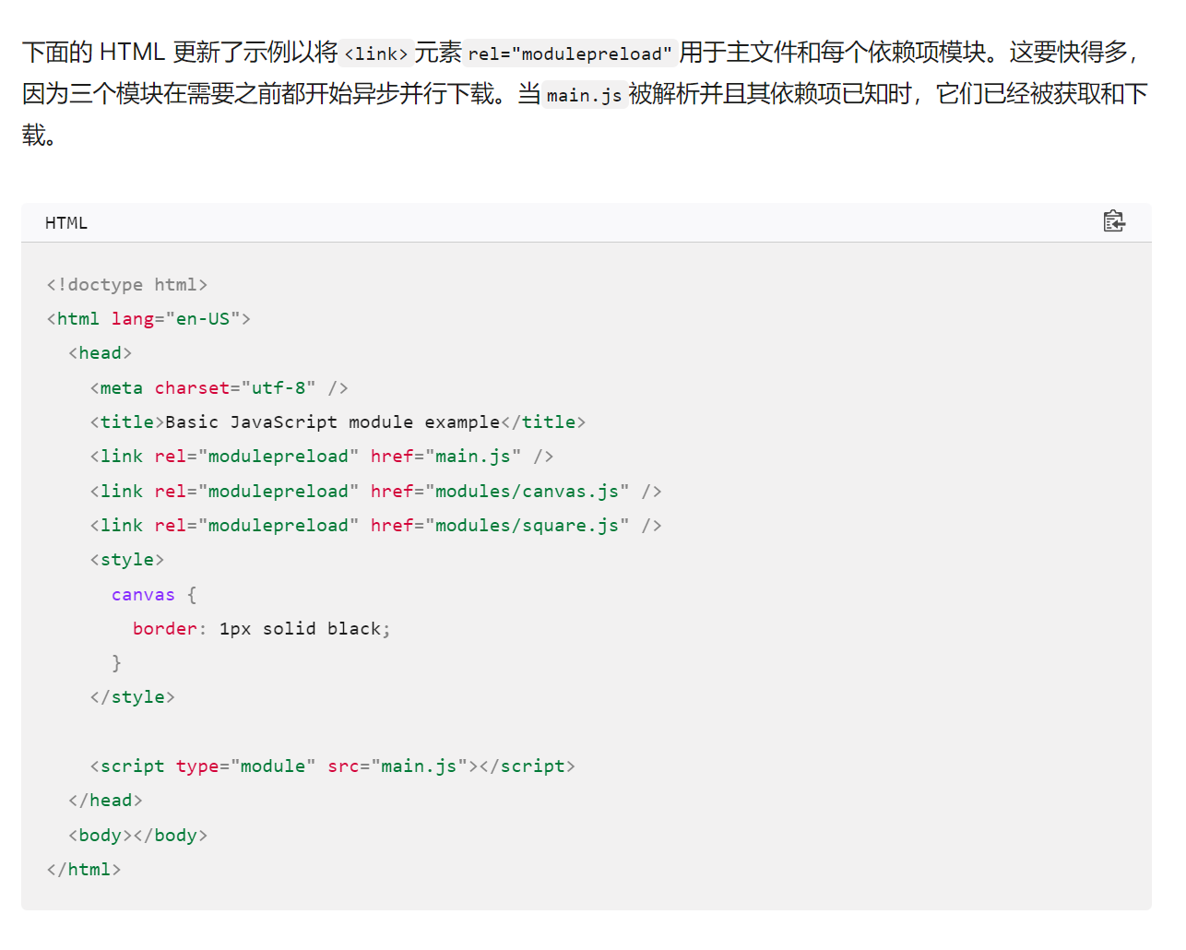
modulepreload (3)
3

Slide 20
疑问
1、如果 <link rel="stylesheet" href="style.css"> 放到head中，但是 style.css 很大，会影响 body的渲染吗？
2、这是什么意思<link href="desktop.css" rel="stylesheet" media="screen and (min-width: 600px)" />

